Slide 1
Manage Yourself
Logiciel de Mobile Device Management
Equipe :
Etienne Alibert,
Florian Barbedette,
Pierre Chesneau,
Mathias Deshayes,
Sevan Hartunians,
Mathieu Poignet.
Encadrant :
Laurence Rozé

Slide 2
Acteurs du projet
Equipe DREAM (IRISA)
Equipe de recherche spécialisée dans le diagnostic
Telelogos
Entreprise spécialisée dans le middleware
Propose des outils de gestion/synchronisation de flottes d’ordinateur, PC portables et PDA

Slide 3
Objectifs du projet

Slide 4
Contexte
Objectifs
Spécifications
Architecture
Planification
Augmentation des flottes d’appareils mobiles en entreprise
Application critique sur PDA
Problème de maintenance
Logiciel concept

Slide 5
Buts
Objectifs
Spécifications
Architecture
Planification
Diagnostic embarqué
Surveillance du système
Système expert
Partie exploratoire
Apprentissage automatisé
Notes:
Windows mobile + C#

Slide 6
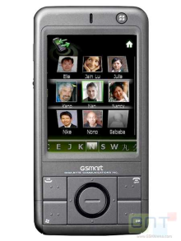
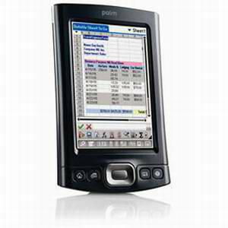
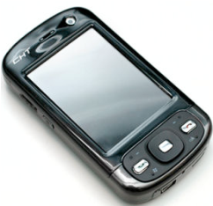
Maintenir en bon fonctionnement un mobile (Smartphone ou PDA)
Objectifs
Spécifications
Architecture
Planification
Abonnement
Téléchargement
Surveillance en ligne
Situation non reconnue

Slide 7
Spécifications

Slide 8
Logiciel embarqué

Slide 9
Sur le Mobile
Objectifs
Spécifications
Architecture
Planification
Système expert
Envoi régulier de rapports
Surveillance et réparation en temps réel

Slide 10
Système Expert
Objectifs
Spécifications
Architecture
Planification
Exemple de règles
SI <mémoire> < 5% ALORS [mémoire saturée]
SI <mémoire saturée> ALORS [supprimer fichiers du dossier…]

Slide 11
Rapport
Objectifs
Spécifications
Architecture
Planification
Contenu d’un rapport
Niveau de batterie
Mémoire vive restante
Réseaux disponibles
Version du système d’exploitation ou des programmes
Températures
…
Mémoire externe détectée

Slide 12
Diagnostic
Objectifs
Spécifications
Architecture
Planification
Processus de décision:
Système expert
Application en arrière plan
Actions correctives
Rapports

Slide 13
Logiciel Serveur

Slide 14
Sur le Serveur
Objectifs
Spécifications
Architecture
Planification
Apprentissage
Génération du système expert
Interface administrateur

Slide 15
Arbres de décision
Objectifs
Spécifications
Architecture
Planification
Notes:
Fort pouvoir d’expression
Pas incrémental

Slide 16
Apprentissage
Objectifs
Spécifications
Architecture
Planification
Faits
Classification
Mémoire saturée
Lancement d’une application
Crash du téléphone
Exemple positif à classifier!
Notes:
Apprentissage

Slide 17
Interface
Objectifs
Spécifications
Architecture
Planification
Validation des règles proposées par l’apprentissage
Association à une règle corrective
Génération de la règle
Notes:
Affichage + création des regles

Slide 18
Génération du Système expert
Objectifs
Spécifications
Architecture
Planification
Intégration des règles dans le système expert
« compilation » des règles puis de l’ensemble
Envoi du système compilé sur le PDA

Slide 19
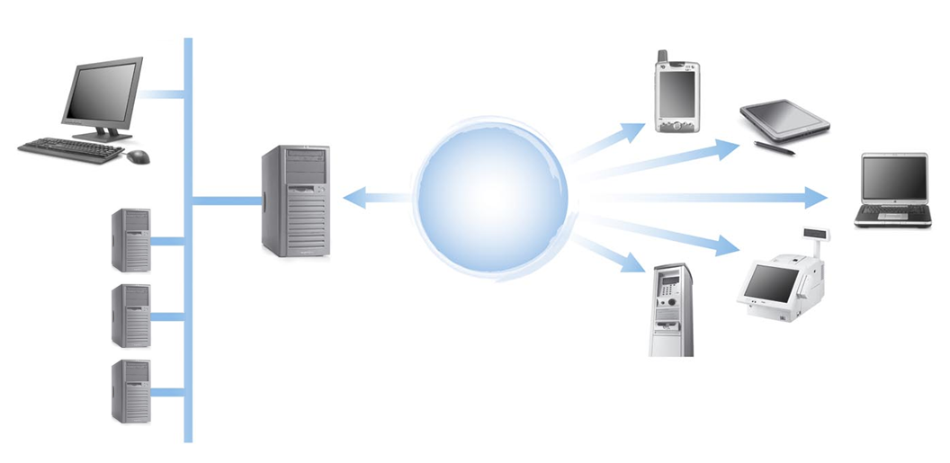
Communication Serveur⬄Client
Objectifs
Spécifications
Architecture
Planification
Console(s)
d’administration
PDA
Serveur(s) de communications
Tablette
Portable
IP
GPRS, EDGE, UMTS, HSDPA, Wi-Fi, xDSL, RNIS, RTC
LAN
SI CENTRAL
Applications
Messagerie
Gestion multi-réseau
Système point de vente
Console(s)
Web
Données
Machine
communicante
Serveur : Windows 2000 / 2003
Client distant : Windows 2000 / 2003 / XP / Vista Windows CE / Mobile 5.0 - 6.0
Utilisation de MediaContact

Slide 20
Architecture Logicielle

Slide 21
Architecture logicielle du téléphone
Objectifs
Spécifications
Architecture
Planification

Slide 22
Architecture logicielle du serveur
Objectifs
Spécifications
Architecture
Planification
Notes:
Manage yourself rule file
IHM : Interface Homme Machine

Slide 23
Planification

Slide 24
Diagramme de Gantt
Objectifs
Spécifications
Architecture
Planification

Slide 25
Conclusion

Slide 26
Bilan
Projet industriel
Echange avec l’entreprise
Prochain objectif
Apprentissage
Modélisation
Application embarquée
Système expert
Surveillance du système
Application Serveur
Interface administrateur
Base de règles

